Slide 1
"Личностно-ориентированная технология в работе с дошкольниками»
Подготовила:
воспитатель МДОУ «Детский сад №2»
Байвалюк И.Д

Slide 2

Личностно-ориентированная технология - это организация воспитательного процесса на основе глубокого уважения к личности ребенка, учете особенностей его индивидуального развития, отношения к нему как к сознательному, полноправному участнику воспитательного процесса.

Slide 3
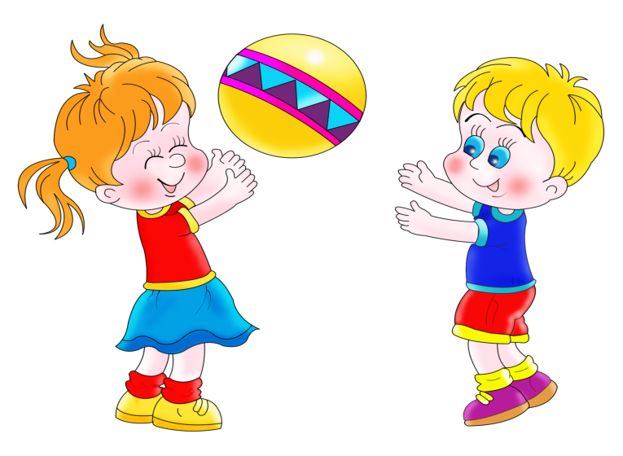
Задачи личностно-ориентированной технологии:
гуманистическая направленность содержания деятельности ДОУ;
обеспечение комфортных, бесконфликтных и безопасных условий развития личности ребёнка, реализация её природных потенциалов;
приоритет личностных отношений;
индивидуальный подход к воспитанникам.

Slide 4
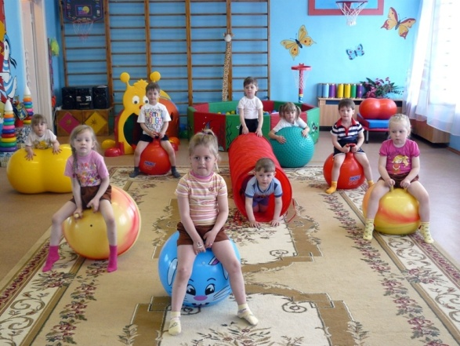
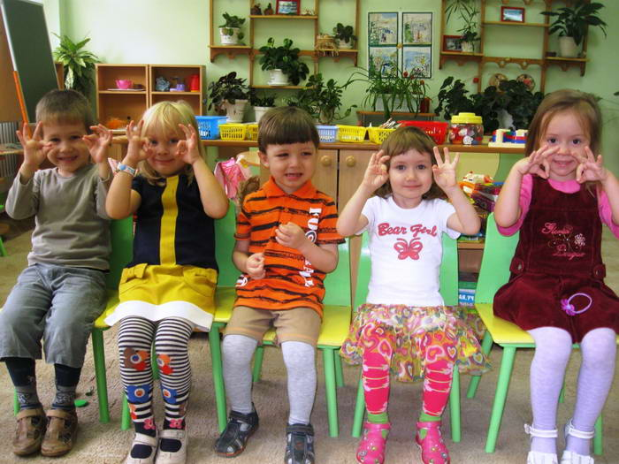
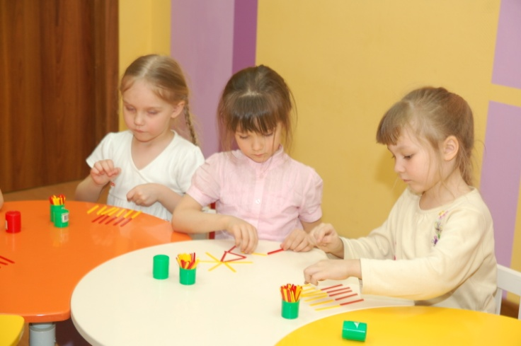
Формы организации :
игры, занятия, спортивные досуги,
беседы, наблюдения,
экспериментальная деятельность,
упражнения, гимнастика, массаж,
тренинги, этюды, образно-ролевые игры,
конкурсы и выставки детского творчества.

Slide 5
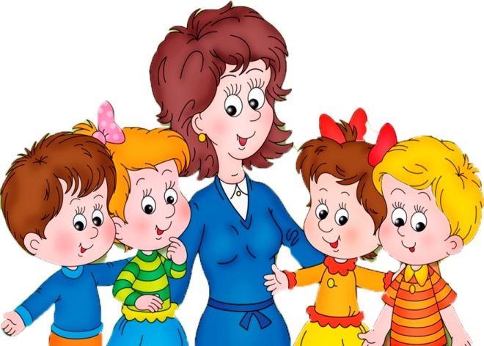
В рамках личностно-ориентированных технологий самостоятельными направлениями выделяются:
Гуманно-личностные технологии, отличающиеся своей гуманистической сущностью, психолого-терапевтической направленностью при оказании помощи ребенку с ослабленным здоровьем, в период адаптации к условиям дошкольного образовательного учреждения.
Технология сотрудничества. реализует принцип демократизации дошкольного образования, равенство в отношениях педагога с ребенком, партнерство в системе взаимоотношений «Взрослый - ребенок».

Slide 6

Основой личностно ориентированной технологии является эмоционально комфортный климат в группе и содержательное, личностно-ориентированное взаимодействие воспитателя с детьми.
Построение доверительных отношений с ребенком.
Общение с ребенком на равных.
Уважение личности и достоинства маленького человека.
Построение обучения таким образом, чтобы учитывались индивидуальные особенности каждого конкретного ребенка.

Slide 7
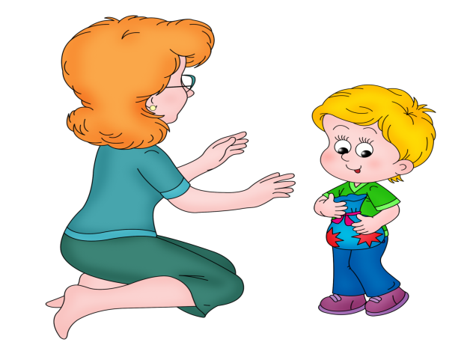
Необходимым условием применения личностно-ориентированной технологии, является индивидуальный подход к воспитанникам.
Учитываются интересы каждого ребенка, особенности характера и темперамента, уровень физического и психического развития.
Условия его воспитания и развития в семье отношения с окружающими, в частности со сверстниками в коллективе.

Slide 8
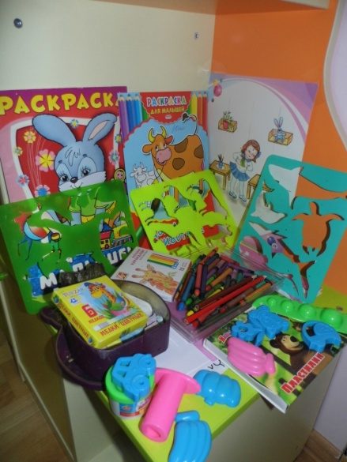
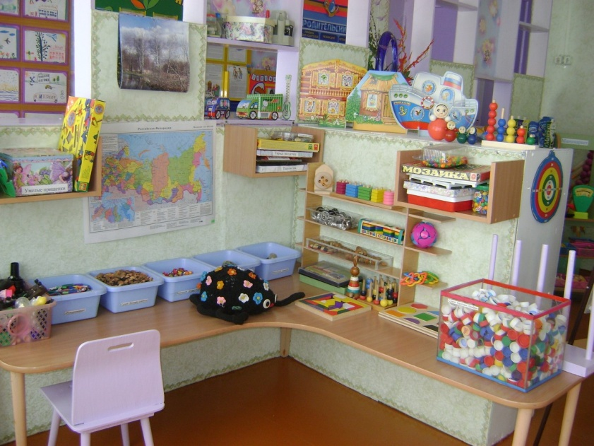
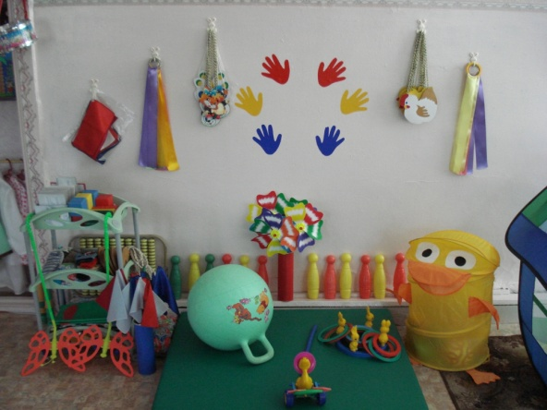
Личностно-ориентированная технология реализуется в развивающей среде, отвечающей требованиям содержания новых образовательных программ. Она должна обеспечивать условия для развития индивидуальности ребенка, его интересов.

Slide 9
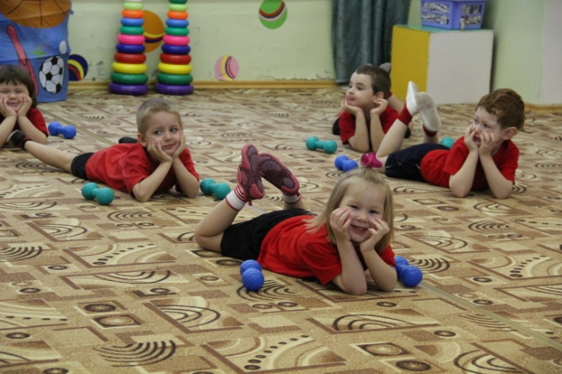
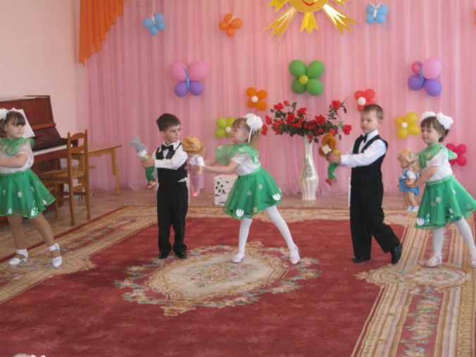
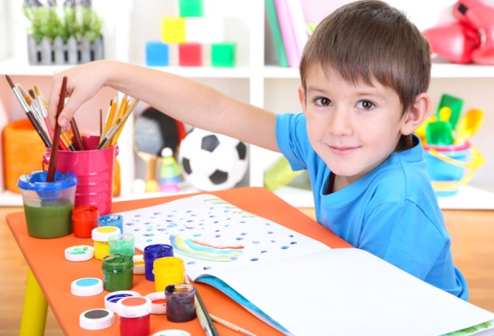
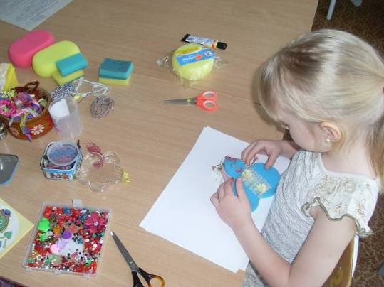
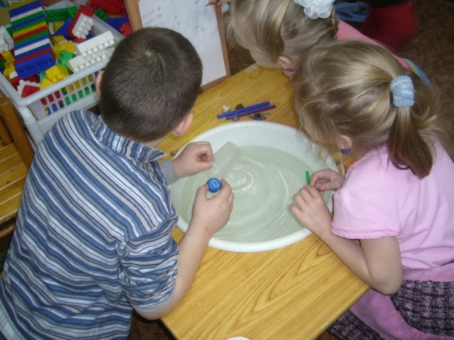
Использование различных форм организации детей, дает положительные результаты для развития всесторонне развитой личности.

Slide 10


